Slide 1


Slide 2


Slide 3
POITIERS, CAPITALE DE L’EDUCATION
Présence de nombreux opérateurs nationaux (CNED, CANOPE, IH2EF)
Laboratoires universitaires
Ecosystème local (startups, événementiels dédiés…)
PLÉNIÈRE #13 – 23 OCTOBRE 2019

Slide 4
QU’EST CE QUE LE NUMÉRIQUE ÉDUCATIF ?
On parle aussi de « EdTech »
L’ensemble des technologies (matérielles et logicielles) au service des apprentissages tout au long de la vie
Un multitude d’acteurs, variés et complémentaires :
  Institutionnels
  Associations
  Acteurs privés (éditeurs de logiciels, start-ups, etc.)
PLÉNIÈRE #13 – 23 OCTOBRE 2019

Slide 5
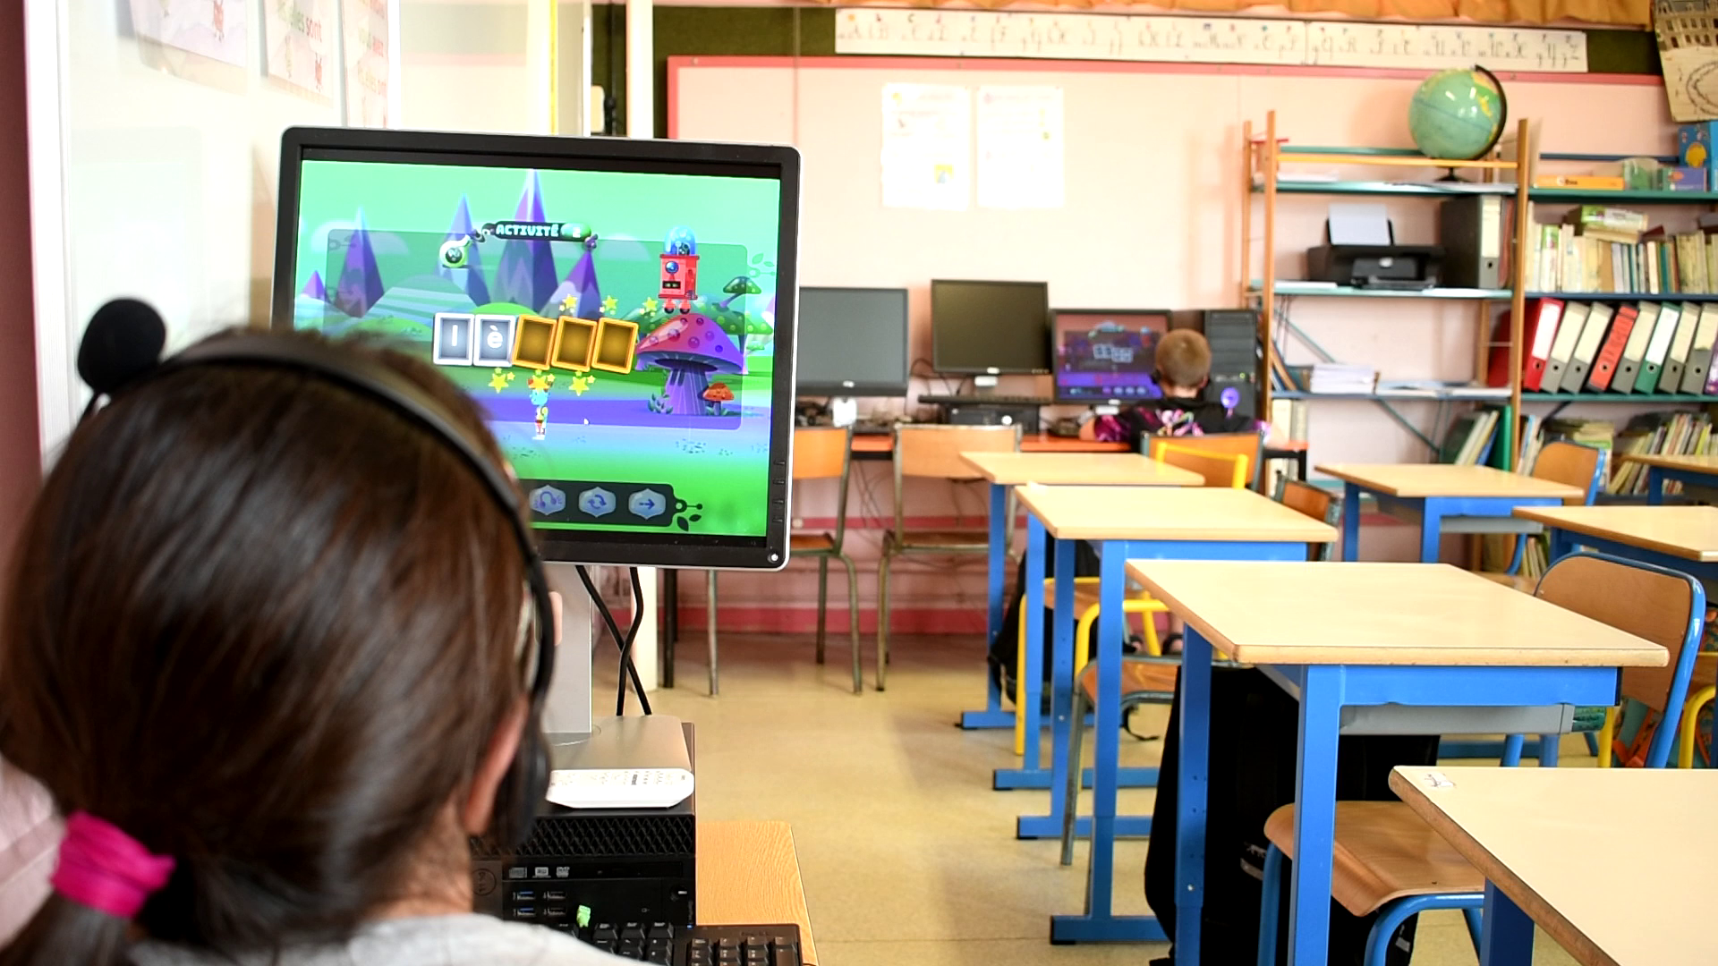

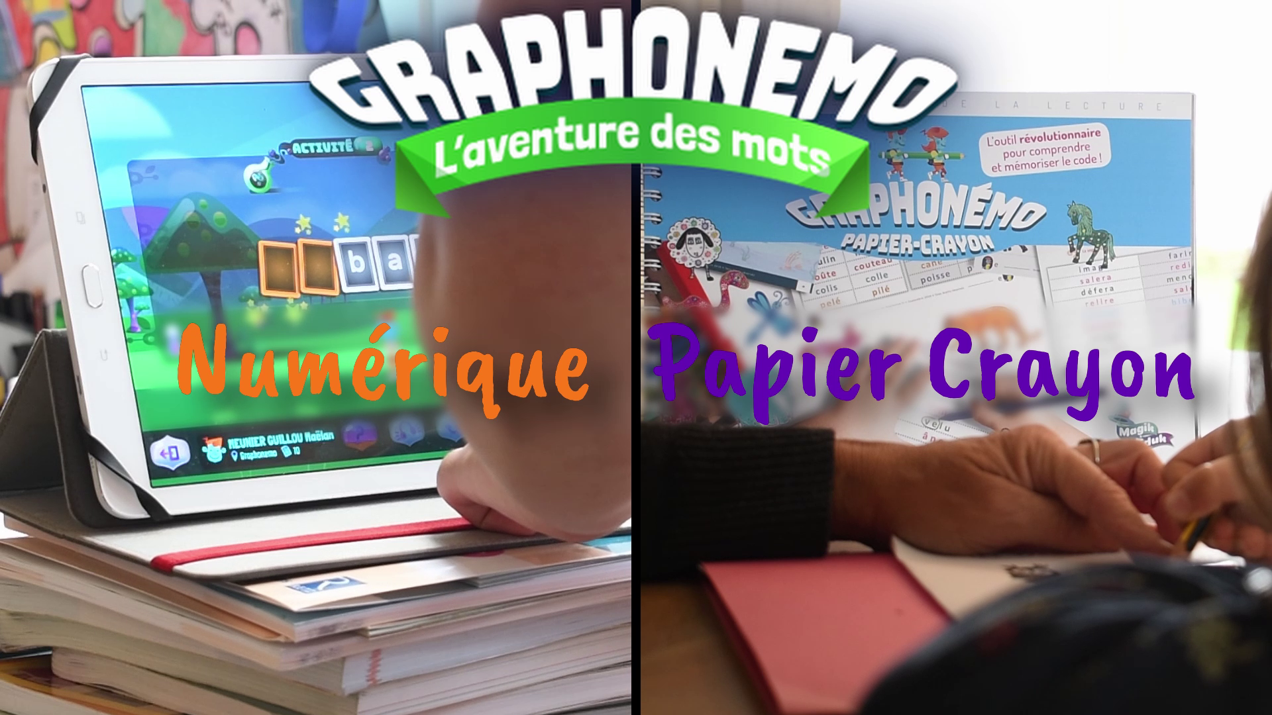
Témoignage de Sandrine Grégoire
Co-fondatrice de Magik Eduk
Apprentissage hybride
Co-éducation : un outil au service des professionnels et des parents
« Apprendre devient un jeu d’enfant »

Slide 6
L’ÉCOLE ET LE NUMÉRIQUE À POITIERS
On compte 48 écoles à Poitiers :
25 d’entre-elles sont équipées de classes mobiles de tablettes (entre 6 et 24 en fonction de la taille de l’école)
16 d’entre-elles sont équipées de classes mobiles de PC ( entre 7 et 39 en fonction de la taille de l’école)
Des malles de robots pour l’initiation à la programmation et pour découvrir des formes diversifiées du numérique
6 d’entre-elles bénéficient d’un Environnement Numérique de Travail (ENT).

Slide 7
L’ÉCOLE ET LE NUMÉRIQUE À POITIERS
Quels objectifs ?
Rendre les élèves acteurs avec le numérique plutôt que consommateur du numérique
Mettre le numérique au service du travail en ateliers et de groupe
Pourquoi des tablettes ?
Une plus grande flexibilité
Consultation de document au format numérique tout en travaillant sur un support papier
Outil de production : prises de vues, enregistrements audios, communications, etc.

Slide 8
NUMERIQUE ET ENVIRONNEMENT
La Transition Numérique parait incontournable.
La Transition Numérique peut participer à la réduction de la consommation d’énergie :
  visioconférence,
  domotique,
  mise en relation (covoiturage, etc…),
  prévision de consommation et pilotage des réseaux pour favoriser l’utilisation des EnR ,
Pourtant, les impacts environnementaux directs et indirects liés aux usages croissants du numérique sont systématiquement sous-estimés :
  miniaturisation des équipements
  « l’invisibilité » des infrastructures utilisées (cloud, datacenter…)
Selon l’étude de la Global e-Sustainability Initiative (GeSI) en 2015,
si Internet était un pays, ce serait le 6e plus grand consommateur d’électricité au monde.

Slide 9
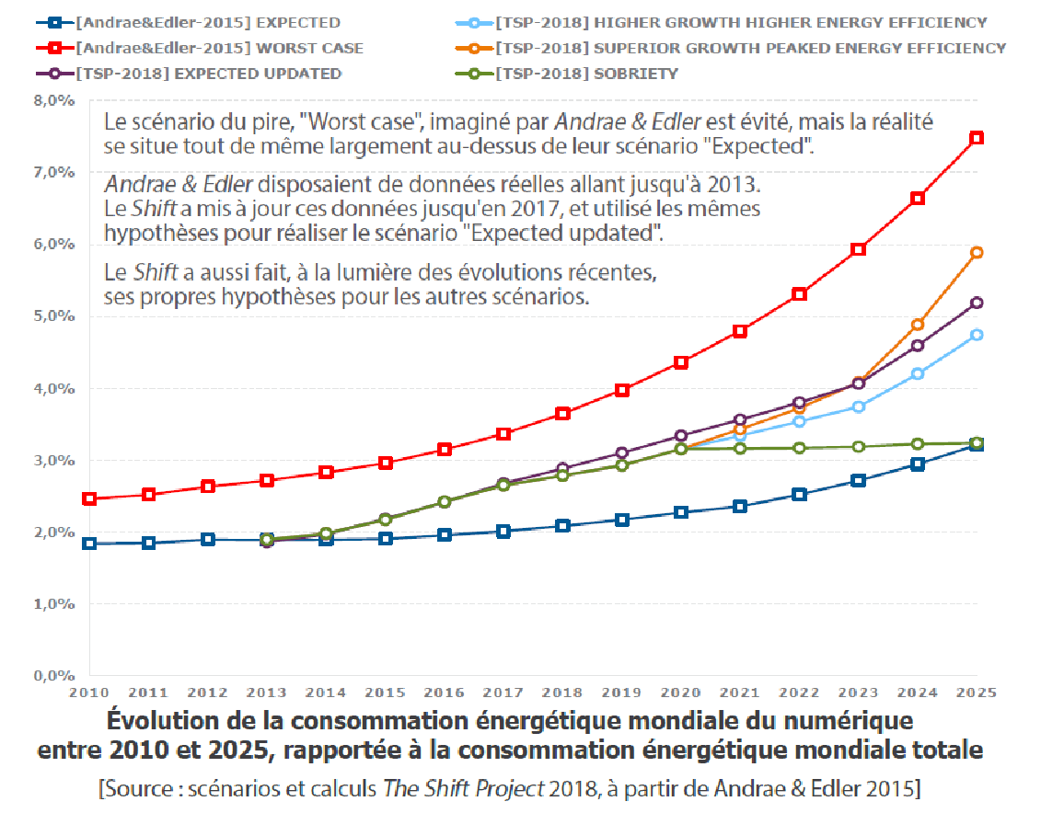

NUMERIQUE ET ENVIRONNEMENT
La consommation d’énergie du numérique est aujourd’hui en hausse de 9 % par an.
Il est possible de la ramener à 1,5 % par an en adoptant la « Sobriété numérique »
Actuellement, la transition numérique participe au dérèglement climatique plus qu’elle n’aide à le prévenir.
La part du numérique dans les émissions de GES a augmenté de moitié depuis 2013,
passant de 2,5 % à 3,7 % du total des émissions mondiales.

Slide 10
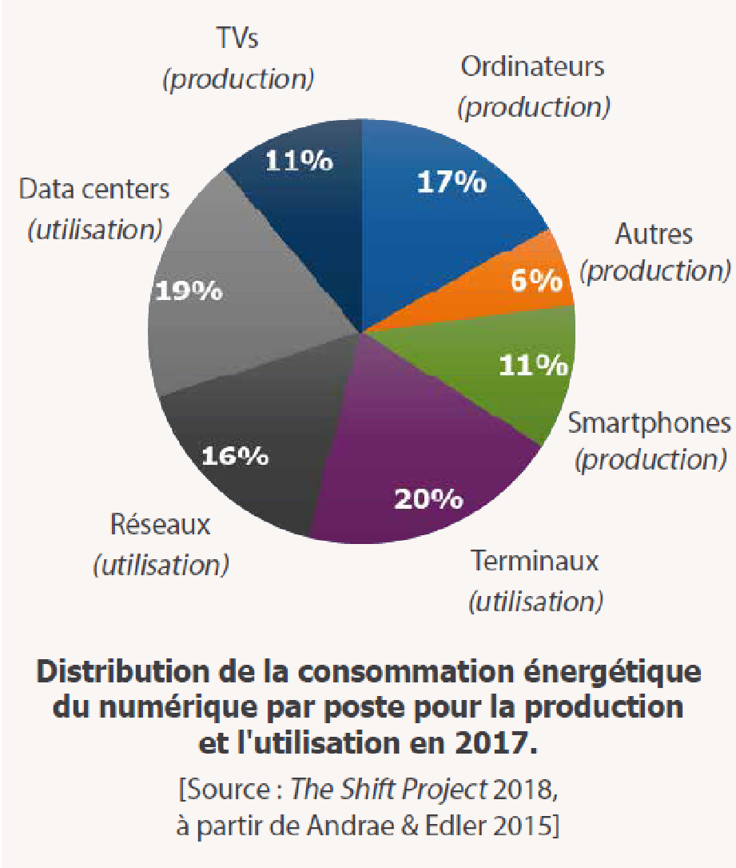

NUMERIQUE ET ENVIRONNEMENT
Répartition des impacts environnementaux de l’usage du numérique :
Source ADEME « la face cachée du numérique »

Slide 11
NUMERIQUE ET ENVIRONNEMENT
Et ce n’est pas terminé…
Les consommations vont très certainement augmenter aussi par la mise en place de nouveaux équipements ou de nouvelles technologies
La mise en place prochaine de la 5G permet d’augmenter les débits, mais un équipement 5G consomme 3 fois plus qu’un équipement 4G
Le numérique n’a pas que des impacts sur l’énergie et les GES :
La fabrication des équipements nécessite des consommations d’eau importante
La miniaturisation nécessite des composants complexes utilisant des métaux rares (Tantale, Indium…) : risque d’épuisement des ressources,

Slide 12
QU’EST CE QUE LE NUMÉRIQUE ÉDUCATIF ?
DÉCIDONS, ENSEMBLE, DES PROPOSITIONS À INTÉGRER À NOTRE PROGRAMME !
PLÉNIÈRE #13 – 23 OCTOBRE 2019

Slide 13
QU’EST CE QUE LE NUMÉRIQUE ÉDUCATIF ?
« LE NUMÉRIQUE NE NOUS SIMPLIFIE PAS LA VIE »
PLÉNIÈRE #13 – 23 OCTOBRE 2019

Slide 14
QU’EST CE QUE LE NUMÉRIQUE ÉDUCATIF ?
« LA TABLETTE À L’ÉCOLE DÉSHUMANISE L’APPRENTISSAGE »
PLÉNIÈRE #13 – 23 OCTOBRE 2019

Slide 15
« LA SOLUTION FACE À L’ILLECTRONISME, C’EST LA FORMATION DE TOUS »
PLÉNIÈRE #13 – 23 OCTOBRE 2019

Slide 16
GROUPES DE TRAVAIL
QUELLE POLITIQUE POUR LE NUMÉRIQUE ÉDUCATIF À L’ÉCOLE ?
QUELLES SOLUTIONS FACE À L’ILLECTRONISME ?
LE NUMÉRIQUE ÉDUCATIF À POITIERS : QUELLE OPPORTUNITÉ POUR LE TERRITOIRE ?

Slide 17
NOS PRIORITES
Mieux valoriser les richesses du territoire de Poitiers par la mise en réseau des acteurs, au niveau local, régional, national.
Pour une éducation ouverte à la ville et aux choix de ses habitants
Pour un projet éducatif de territoire formant les citoyens du XXIème siècle
Pour une université au cœur de la ville
Pour un droit aux vacances et aux loisirs pour tous les enfants

Slide 18
MIEUX VALORISER LES RICHESSES DU TERRITOIRE DE POITIERS PAR LA MISE EN RÉSEAU DES ACTEURS, AU NIVEAU LOCAL, RÉGIONAL, NATIONAL.
Faire de « Poitiers, Capitale de l’éducation » une réalité vécue par toutes et tous.
  Faire de Poitiers un territoire d’innovation pédagogique de référence avec l’ensemble des acteurs
  Porter un plaidoyer fort pour le maintien des lieux de décision et administration éducatives à Poitiers.
  Faire de Poitiers un incubateur de l’EdTech, le numérique au service de l’éducation, de référence
Faire de Poitiers la « Capitale du Jeu »

Slide 19
POUR UNE ÉDUCATION OUVERTE À LA VILLE ET AUX CHOIX DE SES HABITANTS
Pour une éducation portée par tous ses acteurs
  Développer l’accueil de l’enfance et la petite enfance
  Favoriser la continuité et le partenariat entre l’école, le périscolaire - les centres de loisirs / les maisons de quartiers
Des espaces éducatifs exemplaires et ouverts :
  Repenser l’aménagement des lieux éducatifs pour y intégrer plus de nature
  Poursuivre la politique de rénovation des écoles
  Mieux intégrer la dimension non genrée dans l’aménagement des espaces éducatifs
Faire de l’éducation un levier de mixité dans le territoire :
  Favoriser les projets éducatifs et la formation des personnels éducatifs autour de l’éducation à la paix et la résolution de conflits
  Faire de la politique de départs en vacances un levier de mixité entre quartiers et entre la ville et la campagne.

Slide 20
POUR UN PROJET ÉDUCATIF DE TERRITOIRE FORMANT LES CITOYENS DU XXIÈME SIÈCLE
Ouvrir un grand débat territorial sur la place et sur l’impact du numérique dans nos pratiques, notamment la place du numérique dans l’éducation
Mettre l’éducation nature au cœur de notre projet éducatif de territoire
Expérimenter un dispositif d’apprentissage d’une langue étrangère dès six ans lors des activités périscolaires.

Slide 21
POUR UNE UNIVERSITÉ AU CŒUR DE LA VILLE
Offrir à chacun la possibilité d’étudier et travailler sur le territoire :
  Défendre Poitiers comme une Université de proximité et d’excellence
  Mettre en lien les étudiants et les employeurs du territoire
  Ville étudiante, Poitiers ne retient pas assez ses diplômés. Renforcer les liens entre les acteurs pour afin de créer un territoire d’opportunités pour eux, et d’animer une logique d’ « ancrage ».
  Faire de l’engagement citoyen un levier majeur de découverte de sa ville et d’ancrage dans son territoire.
Favoriser les liens entre la recherche et le territoire :
  S’inscrire dans une logique de partenariat avec l’Université, la Région, les acteurs économiques du territoire pour accompagner le développement des liens entre la recherche et les activités économiques locales.
  Associer les équipes de recherche locales à la structuration et l’amélioration de l’évaluation des politiques publiques de la collectivité.

Slide 22
POUR UN DROIT AUX VACANCES ET AUX LOISIRS POUR TOUS LES ENFANTS
Pas d’enfants sans vacances !
  Engager un grand plan municipal dédié aux vacances pour tous.
    Accompagner les familles
    Soutenir l’entretien et la mise aux normes des lieux d’accueil de séjours collectifs existants
Pas d’enfants sans loisirs : pour chaque enfant, chaque année, une activité culturelle, sportive, ou d’engagement citoyen.
    Développer les modalités d’information, d’accompagnement concrètes (transports, lieux d’information…) et financières, en partenariat avec les écoles et associations ;
    Développer l’offre d’activités extra-scolaires existantes, en lien avec les priorités éducatives de la municipalité (éducation nature, numérique responsable…) ;
    Décrocher pour Poitiers le label Villes 100% EAC (Education Artistique et Culturelle).

Slide 23
VERS UNE ADMINISTRATION NUMÉRIQUE RESPONSABLE
Réduire l’empreinte écologique de l’administration municipale.
  Allonger la durée d’utilisation et le taux de réemploi des équipements numériques
  Réduire l’empreinte écologique des services et usages numériques de la collectivité et de ses prestataires
  Engager une stratégie de sobriété numérique
Pour une collectivité socialement responsable vis à vis des nouvelles technologies.
  Mettre en place un grand plan sur l’inclusion numérique du service public.
  Engager une étude d’impact a priori sur toute nouvelle numérisation de la collectivité
  Ancrer le numérique dans une dimension sociale responsable vis à vis des personnels administratifs
Améliorer l’accès aux données publiques et la sécurité : accessibilité, transparence, protection des donnes.
  Améliorer l’accessibilité des données pour les citoyens
  Mettre en place une politique intercommunale de la donnée : quelle utilisation, quelle gouvernance pour les données des citoyens sur Grand Poitiers.

Slide 24

31 JANVIER - SALONS DE BLOSSAC
PRÉSENTATION DE LA LISTE POITIERS COLLECTIF

Slide 25
AUTRES DATES A VENIR
5 février 2020 - Meeting de soutien à Poitiers Collectif : Rassemblement citoyen, de la gauche et de l'écologie !
Soirée en présence de porte-paroles des organisations politiques qui soutiennent Poitiers Collectif. Lieu à confirmer.
5 mars 2020 – Plénières délocalisées : Poitiers Collectif occupe le terrain !
11 mars 2020 - Meeting final de la campagne – 20h, Salons de Blossac.

